Slide 1
Funcionalidad Planteada
Para el uso de las ventanas de cobro se especifica como deberán ingresar los datos que se le soliciten

Slide 2
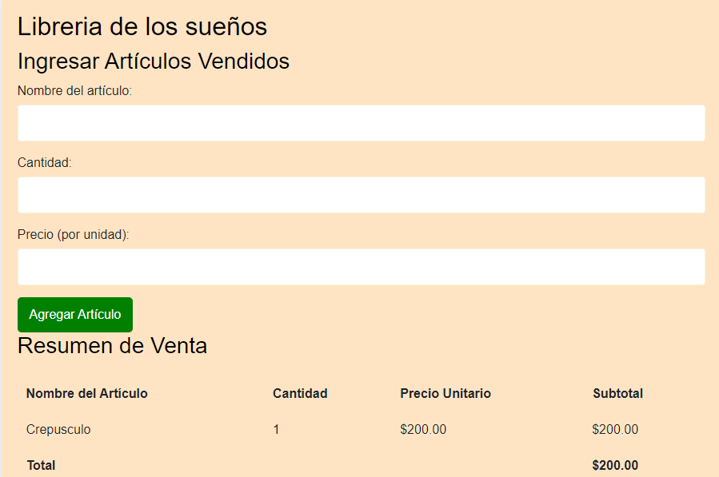


Pantalla Principal: Registro de Productos Vendidos
Descripción:
El usuario tiene un formulario para ingresar los productos vendidos. Debe ingresar el nombre del artículo, la cantidad y el precio por unidad.
Los productos se muestran en una tabla, y se actualiza el subtotal y el total general de la venta.
Aquí deberá de ir el nombre del libro que se estará vendiendo
Si el cliente se lleva 2 o más copias del mismo libro poner la cantidad para no registrarlos por separado
Agregar el valor del libro que se estará vendiendo

Slide 3
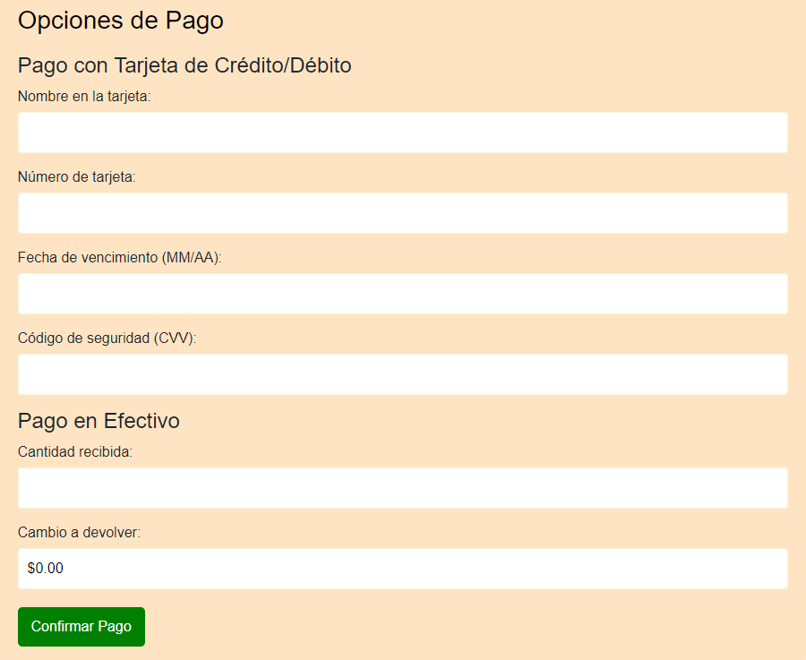
Pantalla de Pago: Opciones de Pago
Descripción:
Una vez ingresados los productos, el usuario selecciona el método de pago: en efectivo o con tarjeta de crédito/débito.
Dependiendo de la opción seleccionada, se muestran diferentes campos para completar la transacción.
Aquí deberá de ingresar los datos de la tarjeta una vez llenados pulse el botón “confirmar pago” para proceder con el pago con tarjeta
Aquí ingresara la cantidad que recibe al momento del pago en efectivo y la ventada de “cambio a devolver” le mostrara cuanto debe de regresar si es que debe de dar cambio una vez llenados pulse el botón “confirmar pago” para proceder con el pago con tarjeta

Slide 4
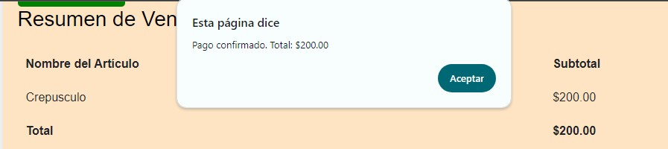
Pantalla de Confirmación del Pago
Descripción:
Esta pantalla se muestra después de que el usuario confirma el pago. En caso de éxito, se muestra un mensaje confirmando la transacción.

